Slide 1






Slide 2


达令是一家专注于全球好货的电商网站，采用自营B2C模式，通过聘请专职买手进行发现和推荐，直接与品牌方签约，满足消费者对个性化、潮流化的需求。

Slide 3


项目介绍
1、网页兼容IE9以上版本，谷歌，火狐均可使用
2、网页内容、结构大部分来源于线上原网页
3、本网页导航、达令logo，商品图片均可点击
4、本网站注册、登录与后台相连，需要在联网的状态下使用
5、网页的主页存在daling根目录下，子网页放在html文件夹中，css样式放在css文件夹中，子网页的主js放在scripts文件夹下，模块化的js文件放在libs文件夹，json数据存于data文件夹。

Slide 4

项目详情
1
2
网站主页
注册登录界面
index.html
login.html
4
3
列表页面
商品详情页面
list.html
details.html
cart.html
active.html
购物车结算
活动页面
5
6

Slide 5
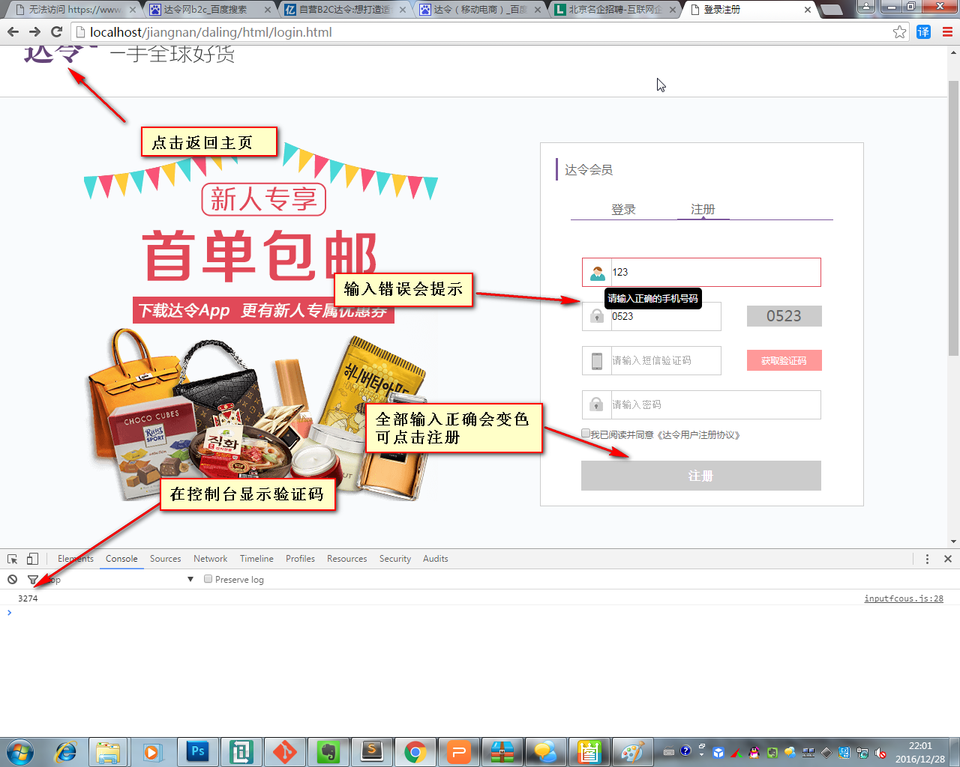
注册流程

Slide 6
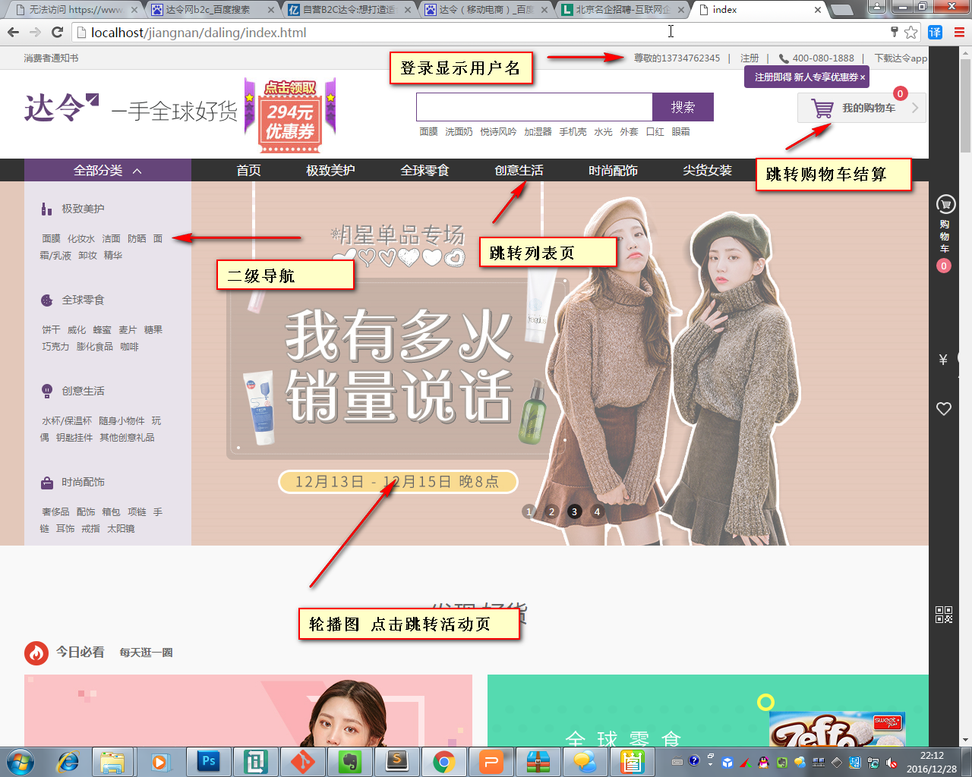
首页

Slide 7
首页
首页实现的功能有：
轮播图、手风琴效果、选项卡拼接数据、二级导航、商品列表滚动、倒计时、侧边栏购物车、页面跳转、返回顶部、侧边栏的移入移出、和滑动效果、移入商品
显示加入购物车。（首页选项卡拼接数据之后可加入购物车）

Slide 8
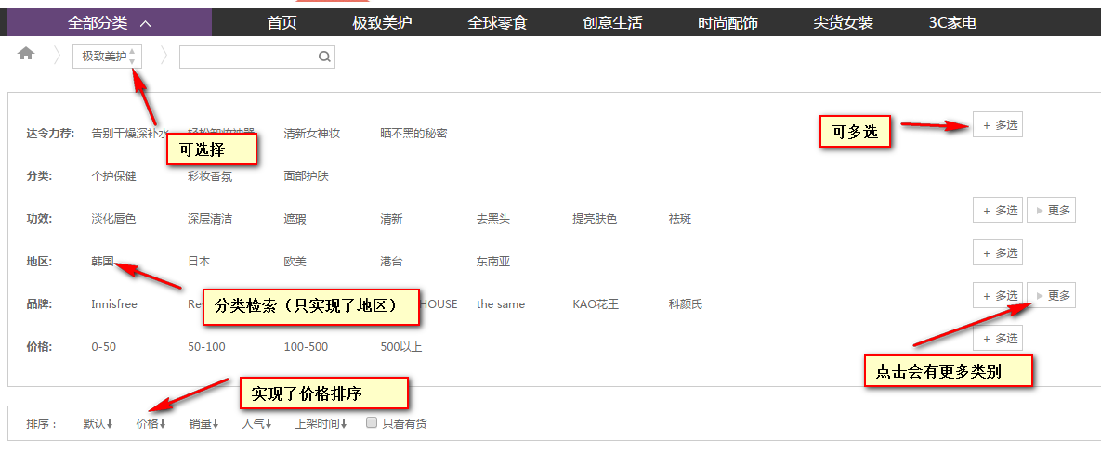
列表页
列表页实现的功能有：1、ajax拼接数据 2、点击商品加入购物车
3、分类检索（只实现了地区的）4、价格排序 5、多选和更多

Slide 9
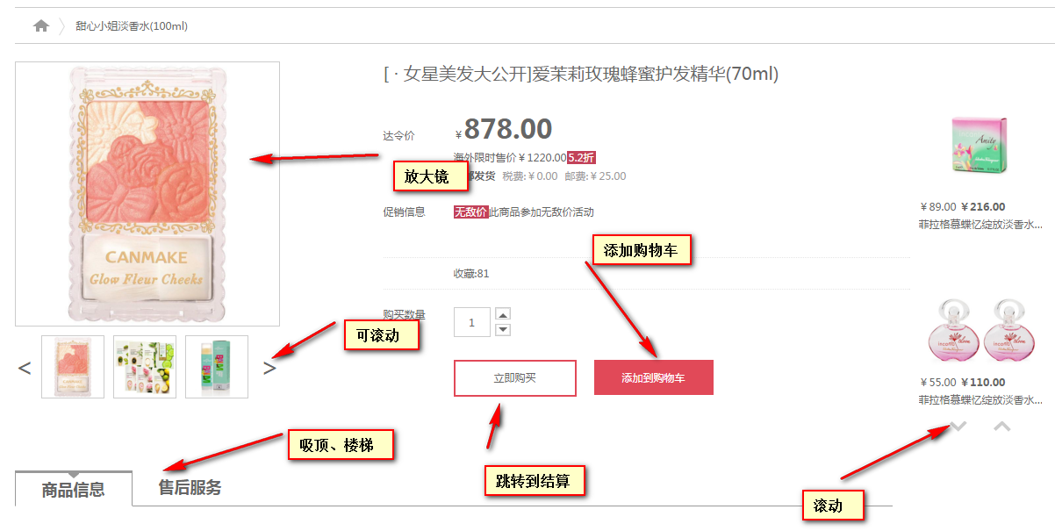
商品详情
商品详情页实现的功能有：1、放大镜 2、滑动列表 3、吸顶 4、楼梯

Slide 10
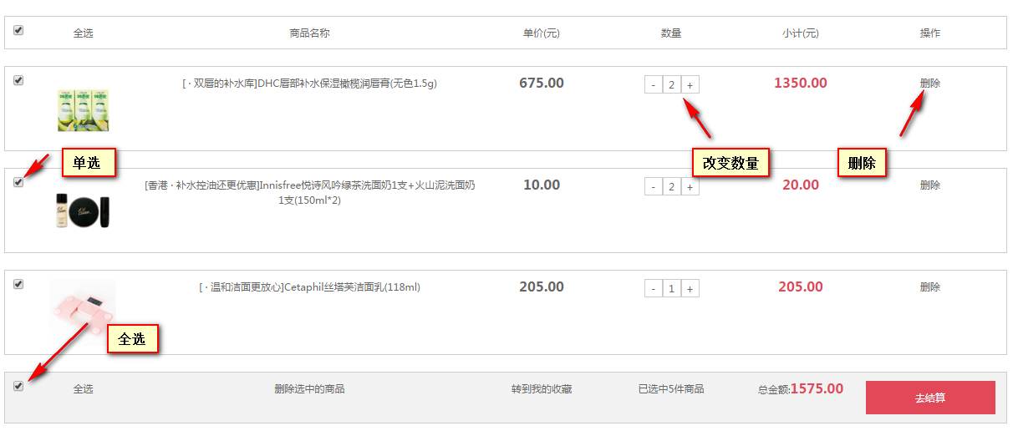
购物车结算
购物车结算页实现的功能有：1、全选、单选的实现 2、数量的改变 3、商品删除

Slide 11
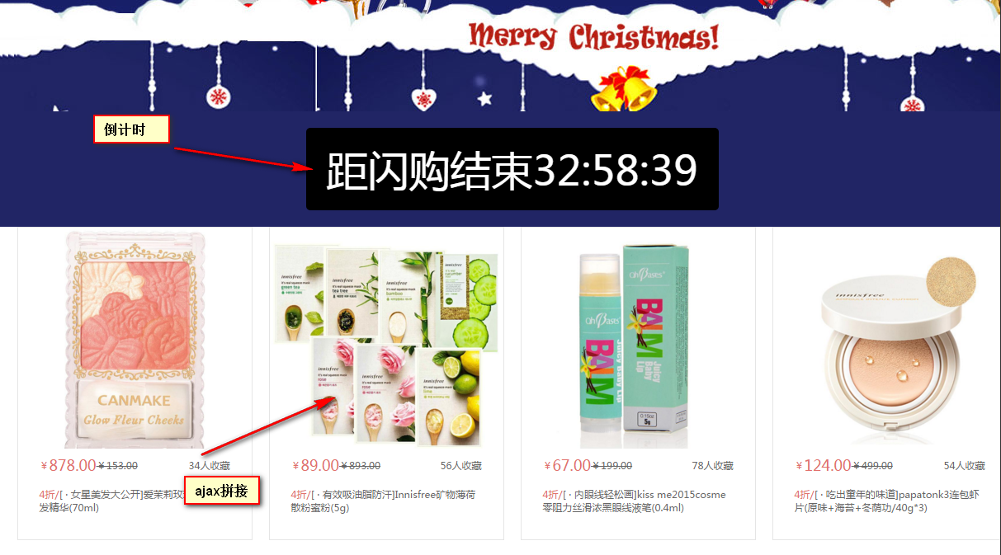
活动页
活动页实现的功能有：1、倒计时 2、ajax拼接

Slide 12


End

